Slide 1


KBO 데이터 셋을 분석해보자

Slide 2
KBO 데이터 셋을 분석해보자
팀: Money ball

Slide 3
<목차(임시)>
KBO DATA 개요 – 37개 컬럼 설명
데이터 확인
데이터 전처리
주요 공격지표 선정
전통적 지표 vs. 세이버메트릭스
주요 공격지표 선정
주요 공격지표간 상관관계
최종 사용 컬럼 선정
데이터 분석
나이별 기량 변화
연도별 연봉 변화
…

Slide 4
<KBO DATA 개요 - 37개 컬럼 설명>

Slide 5
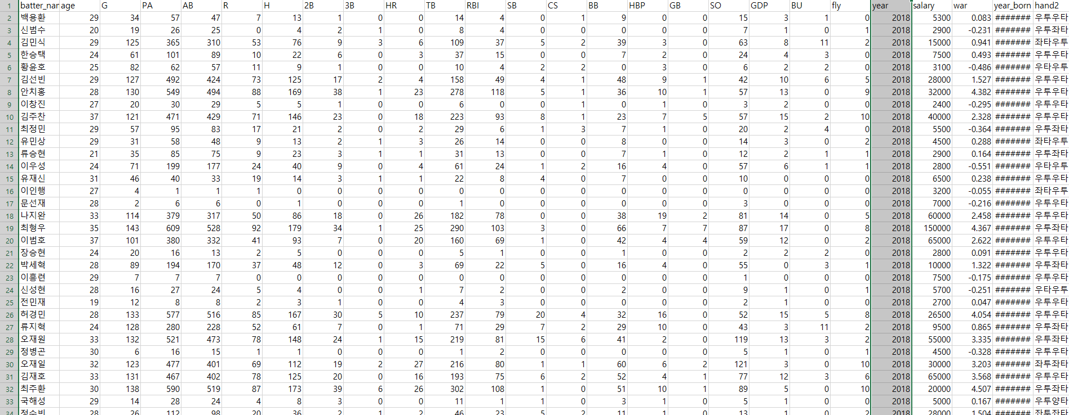
<데이터 확인>

Slide 6
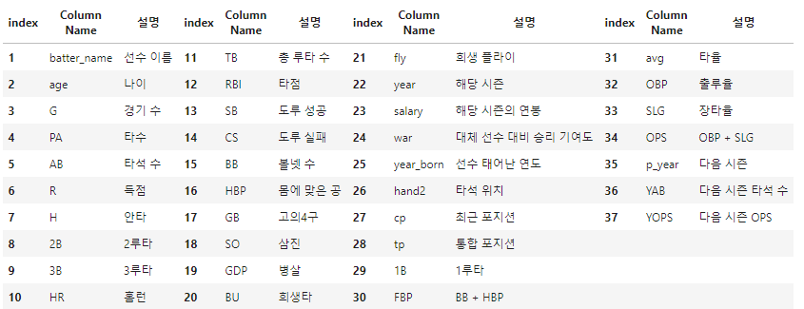
<야구 용어정리>

Slide 7
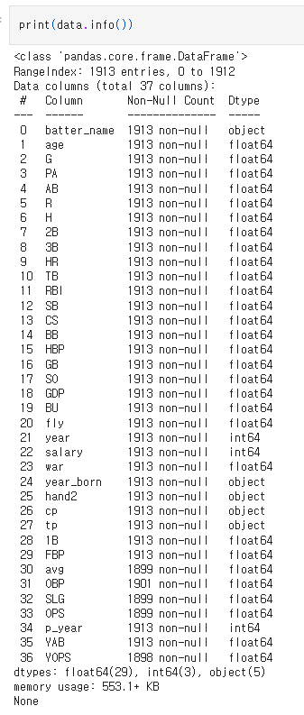
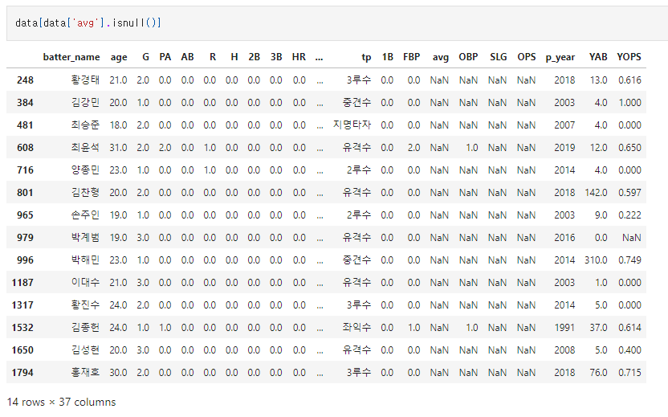
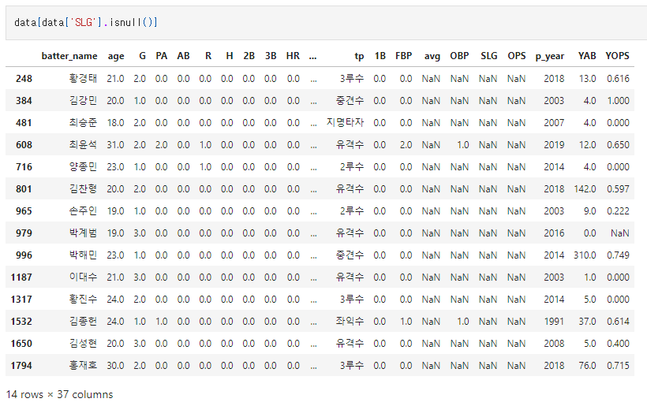

Slide 8
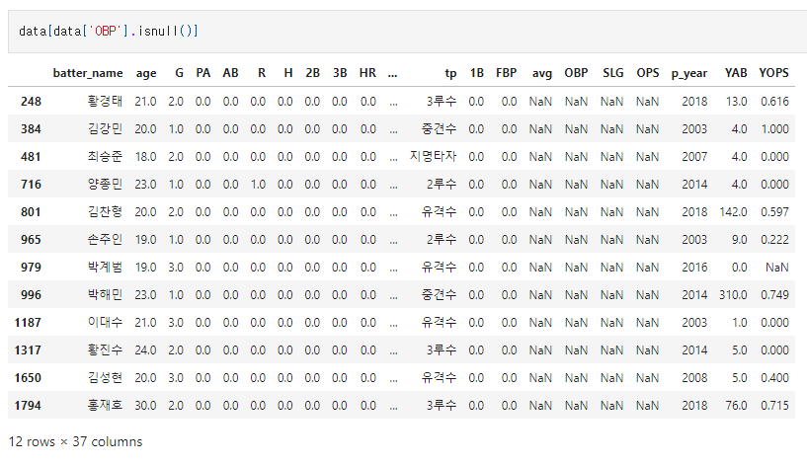
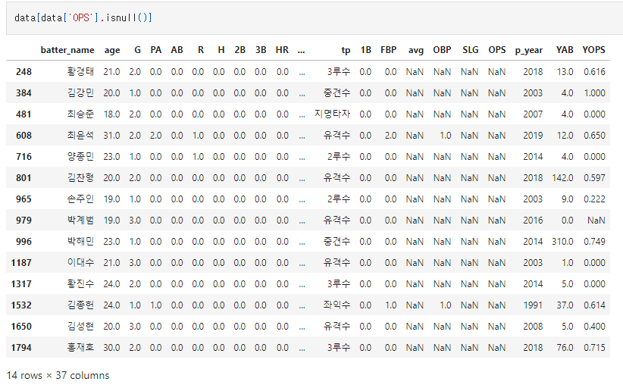
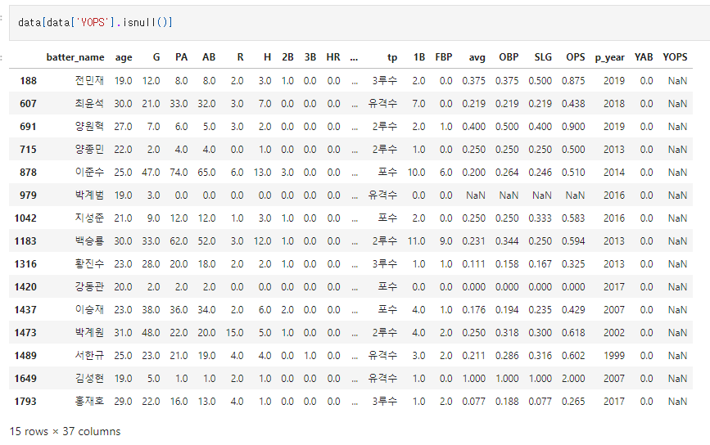

Slide 9
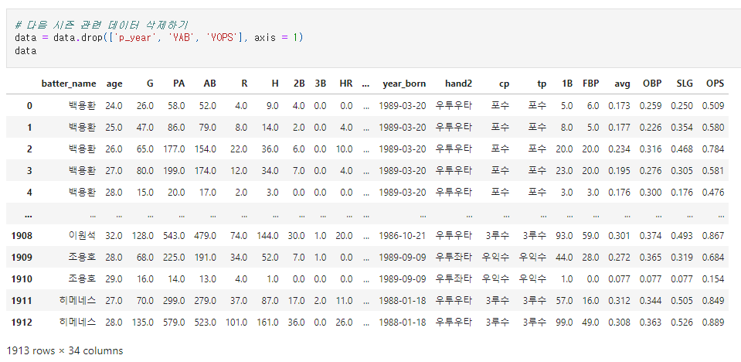
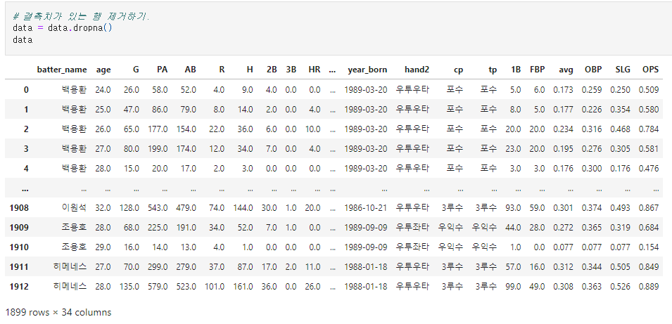

Slide 10
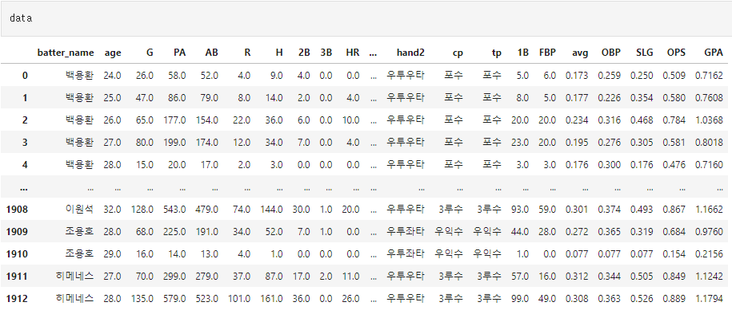
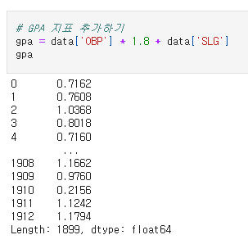

Slide 11
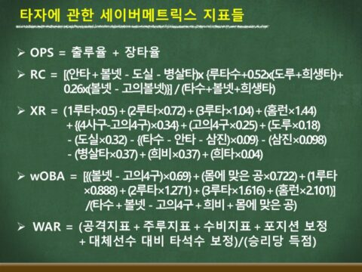
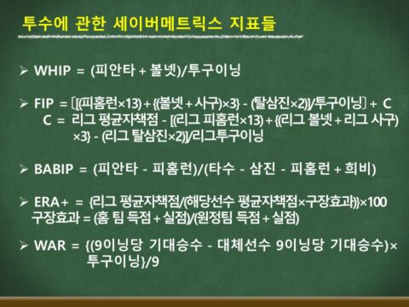

Slide 12
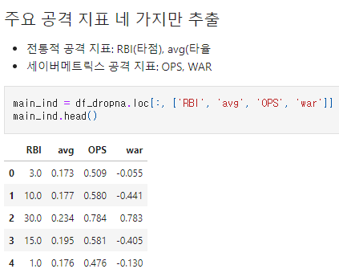
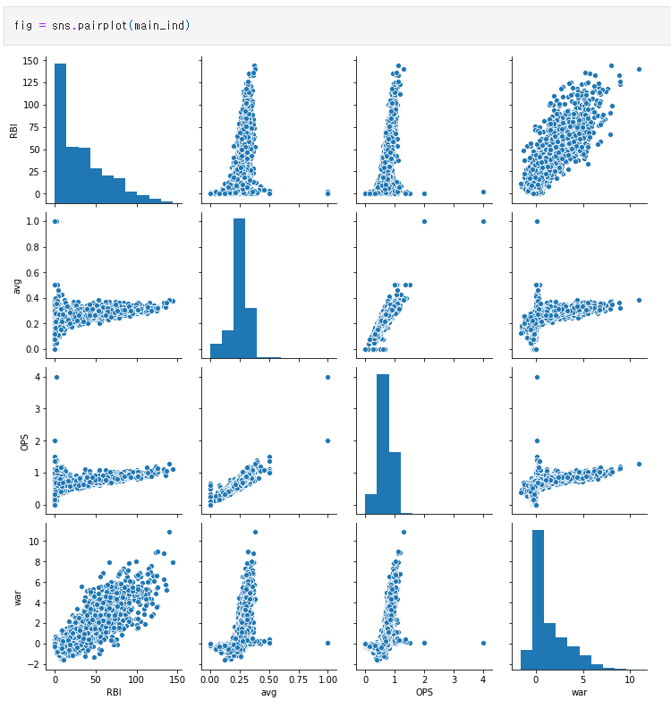

Slide 13

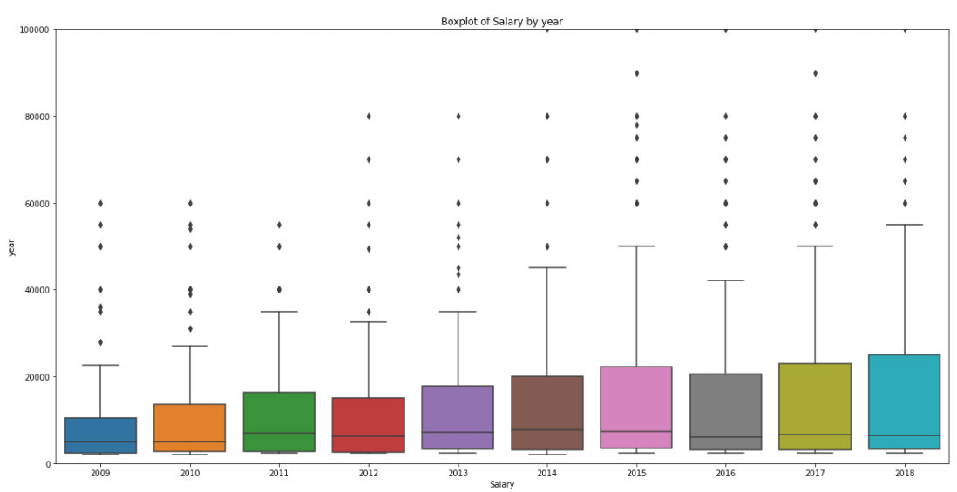

Slide 14
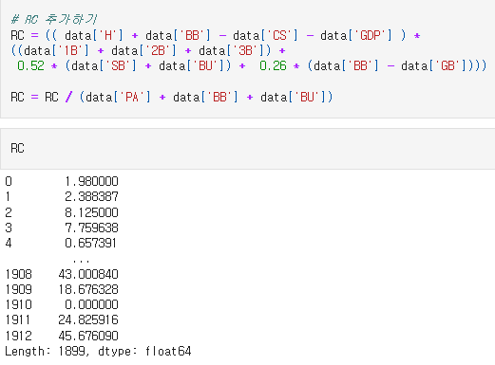
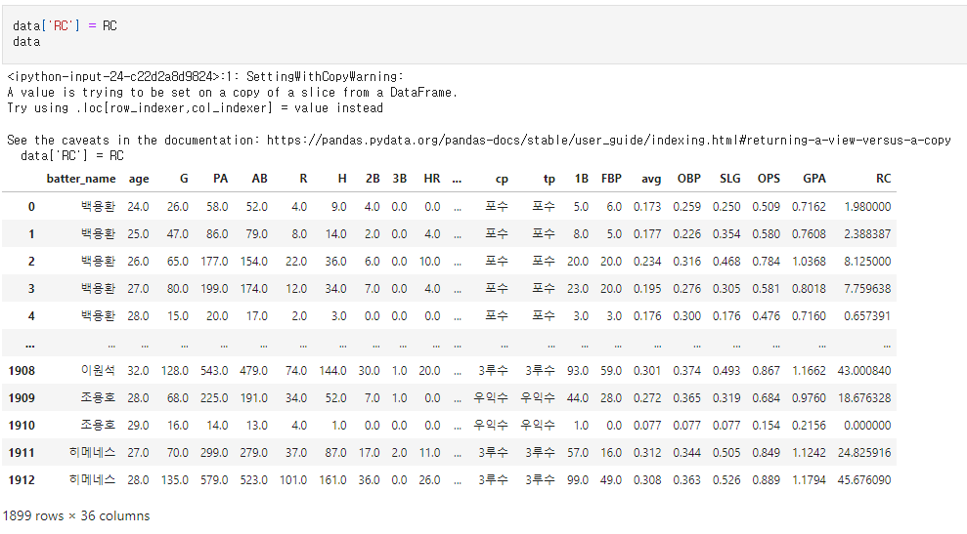

Slide 15
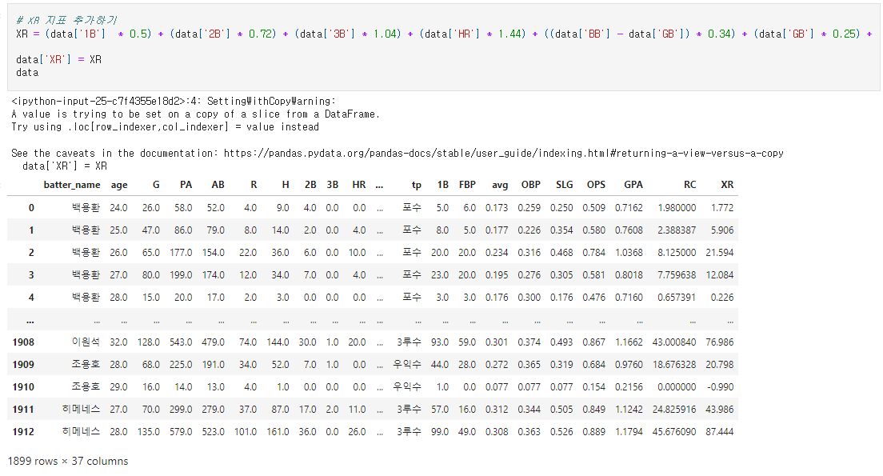
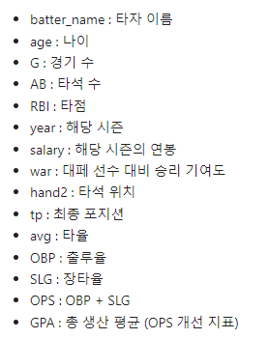
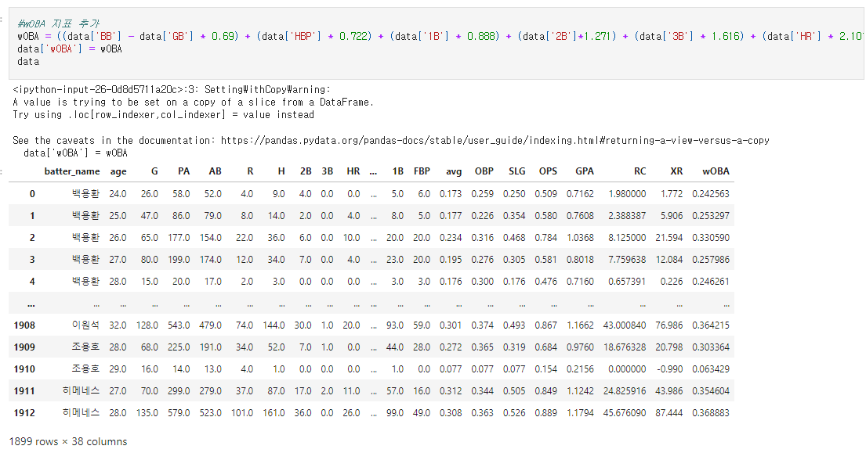

Slide 16
<나이별 기량 변화>

Slide 17
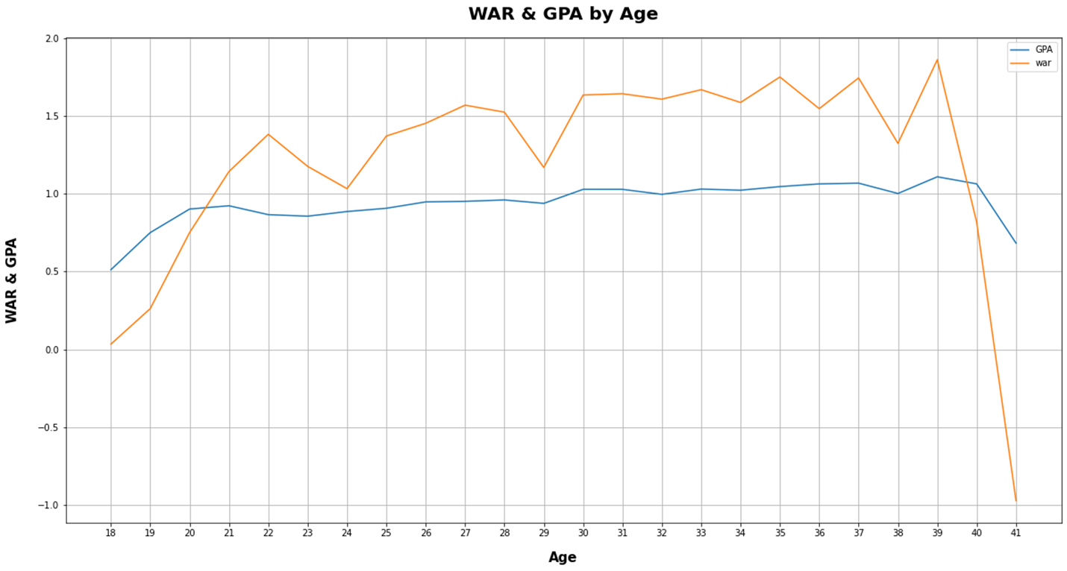

Slide 18
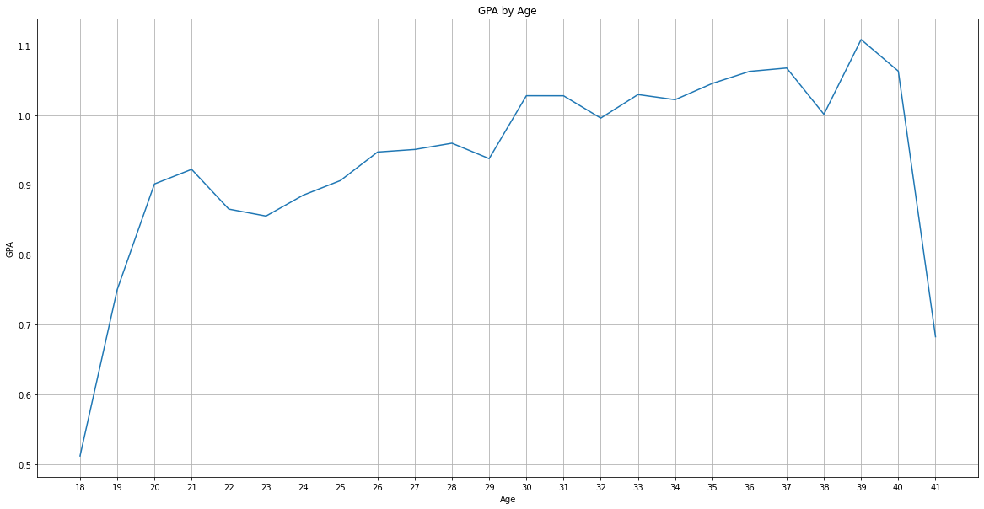

Slide 19
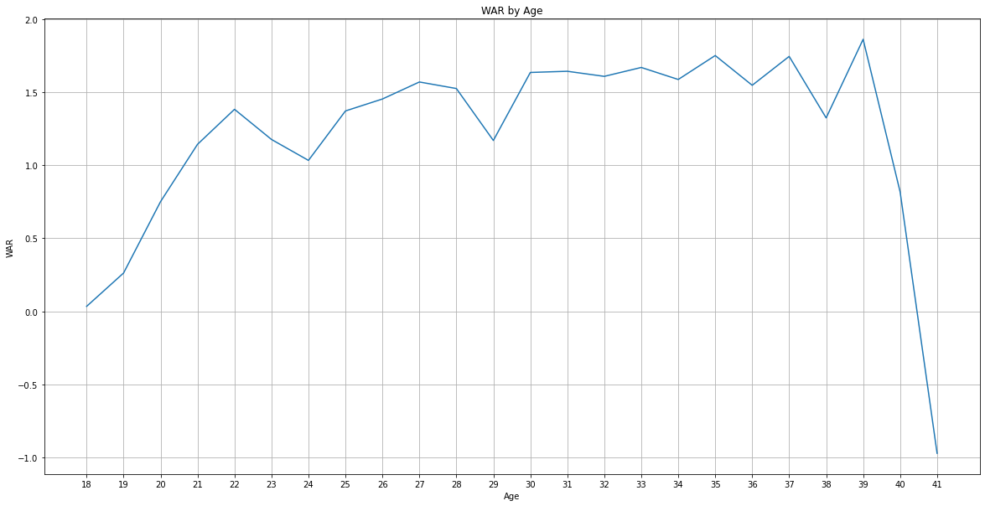

Slide 20
<연도별 연봉 변화>

Slide 21
